Slide 1
Projeto 3: Avaliação da campanha de telemarketing sobre vendas de depósito bancário a termo
E. Ito RA 159086
T. Nazatto RA

Slide 2
CONTEÚDO
PROBLEMA
OBJETIVO
PROCESSO DE MACHINE LEARNING
DECISION TREE
RESULTADOS
CONCLUSÃO
REFERENCIA

Slide 3
PROBLEMA
Reavaliar o Projeto de Pesquisa realizado por Moro et Al. [2], 2014, sobre a campanha de um banco português para capitalizar mais recursos de clientes por meio de um plano de depósito a termo, em troca de pagamentos de juro depois de um prazo decorrido. A taxa de juros compete com a taxa de referência euribor3m, que é computada pelo banco Central Europeu.
O nosso problema é verificar se a qualidade das métricas de machine learning aferidas por Moro el Al. [2] é mantida utilizando o mesmo dataset [1] da pesquisa que contém dados de abordagem ao cliente por meio de chamada telefônica, ao celular ou ao telefone fixo, realizado por uma empresa de telemarketing, entre 2008 e 2012. O operador tenta convencer o cliente a aceitar o plano depois de uma abordagem inicial com uma certa duração, onde o plano é explicado, os dados do clientes são anotados e também os dados sócios-econômicos do momento, no final da enquete, o cliente aceitou ou não o plano. E também vamos aferir se as conclusões atingidas por meio de análise qualitativas são similares.
Vamos também comparar os nossos resultados com dois artigos da internet [3] e [4], que utilizaram o mesmo dataset [1].

Slide 4
OBJETIVO
O nosso objetivo é avaliar se algum modelo de predição se ajusta no dataset proposto durante as etapas de machine learning, que consiste de uma etapa de treinamento dos dados, onde o modelo é definido, uma etapa de teste do modelo e uma etapa de análise qualitativa para análise das features mais importantes e um comparativo entre diferentes técnicas de modelagem é realizada.
A nossa hipótese principal é verificar se a atenção dada à etapa de treinamento melhora as métricas e conclusões.
Pretendemos utilizar no treinamento, principalmente, as técnicas: SMOTE, dummy variables, normalization. Para o modelamento, utilizaremos os algoritmos de Logistic Regression e Decision Tree. Para as métricas, basicamente as métricas geradas pela matriz de confusão.
Para a análise qualitativa, pretendemos utilizar: feature importance, RFE e estatística básica (média, desvio padrão, quantificação, t-test).

Slide 5
PROCESSO DE MACHINE LEARNING
Ordem de Split do dataset (%)
TREINAMENTO DOS DADOS
TESTE DO MODELO
Extração dos Dados
Seleção das Features
Visualização de Dados
Preparação dos Dados
CRV
Teste do modelo
OK
Normalização dos Dados
OK
Matriz de Confusão
Análise Qualitativa
Obtenção do Modelo
Normalização de Dados
Matriz de Confusão
Tomada de decisão
Tomada de decisão
FIM
SMOTE
NOK
NOK
Re-treinar os dados
Re-treinar os dados

Slide 6
DECISION TREE

Slide 7
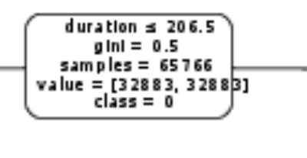
Decision Tree: The root node

Slide 8
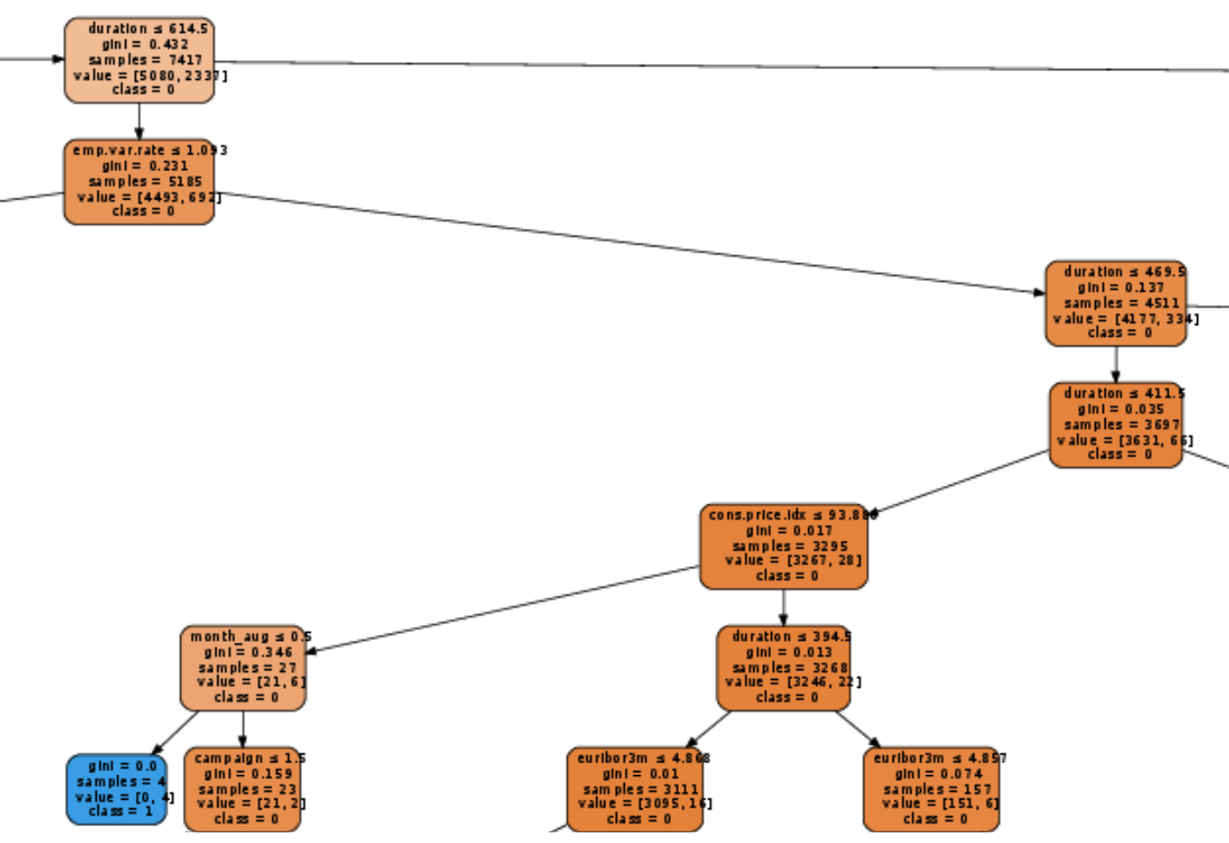
Decision Tree: Decision Node and Leaf

Slide 9
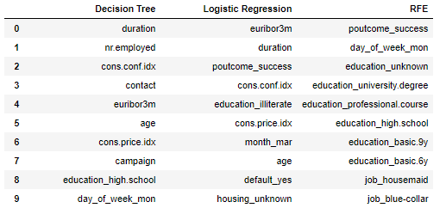
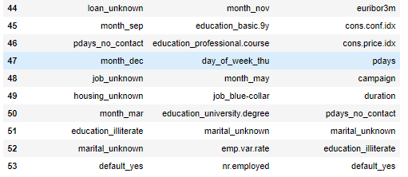
TABELAS QUALITATIVAS DAS 10 FEATURES MAIS IMPORTANTES
TABELAS QUALITATIVAS DAS 10 FEATURES MENOS IMPORTANTES

Slide 10
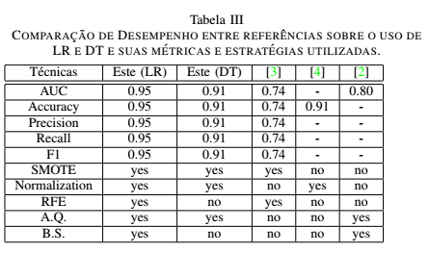
RESULTADOS

Slide 11
CONCLUSÃO
A preparação dos dados na fase de treinamento é fundamental para a qualidade das métricas. Técnicas como SMOTE (balanceamento das amostras), seleção de features, normalização ajudam a melhorar a qualidade dos mesmos.
O classificador Decision Tree tem a melhor performance na classificação de features numéricas e categóricas. RFE penaliza as features numéricas e Logistic Regression não penaliza as features menos significativas.
Moro et At. [2] utilizando análise de sensibilidade obteve que as features mais importante foi o euribor3m, duração da chamada e como os clientes são abordados (campanha, contact). Utizando o mecanismo de feature importance do DT, obtemos as mesmas conclusões, com features adicionais como índice sócio-econômicos: no. ocupados, índice de confiança do consumidor, índice do preço ao consumidor. Atributos pessoais como idade (média de 40 anos), escolaridade, dias da semana.
Para dataset com valores numéricos e categóricos, a utilização de DT seria suficiente para modelagem e análise qualitativa. Não seria necessária a utilização de Logistic Regression, nem a utilização de RFE para feature importance.

Slide 12
